Slide 1
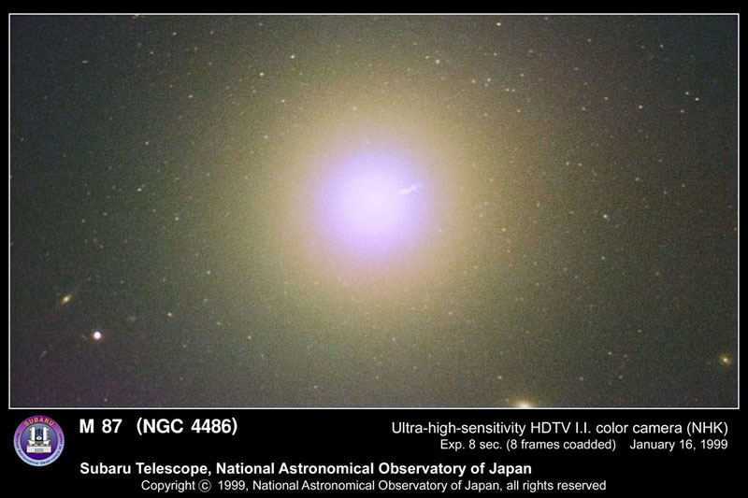
宇宙プラズマ研究室
理学部物理コース研究室紹介＠理学部３号館D201
２０２５年１１月２７日10：50〜
小出眞路
巨大楕円銀河M87
出身分野：
核融合プラズマ（数値シミュレーション）
・トカマク ・RFP
FRC（Helion Energy, 米国）
現在：天体プラズマ（太陽コロナなど）
相対論的プラズマ
相対論的ジェットの根元
プラズマ、電磁気学の応用
巨大ブラックホールの影
光速度に近い速さ
Event Horizon Telescope

Slide 2
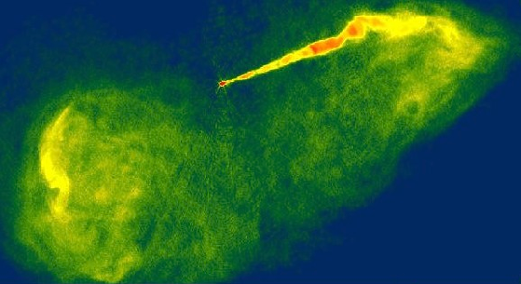
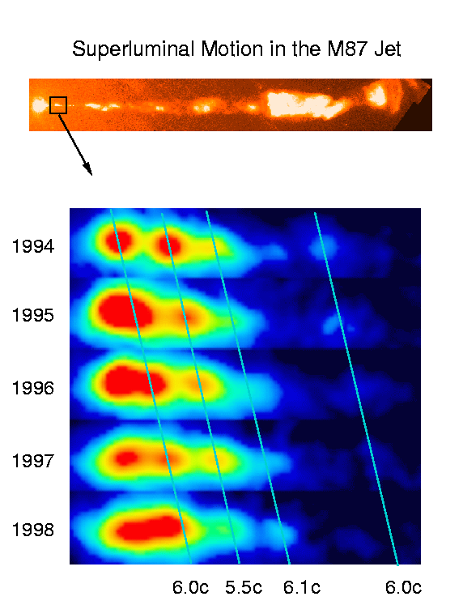
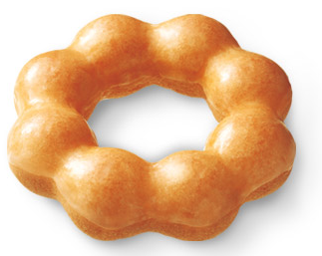
Radio observation of relativistic jet from core region of M87.
巨大楕円銀河Ｍ８７銀河の中心からの相対論的宇宙ジェット
ローレンツ因子: γ_{soc} > v_{obs}/c =5.5 ~ 6
相対論的ジェット（v_{jet} ~ c）
超光速度運動
Event Horizon Telescope (2019)
電波観測

Slide 3
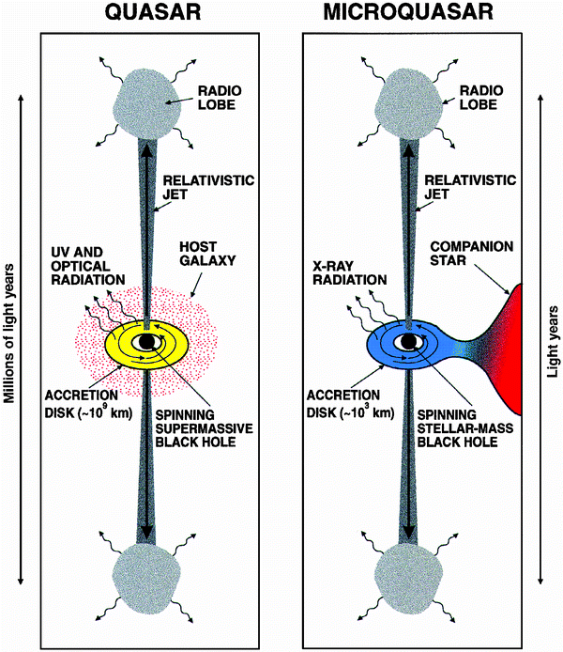
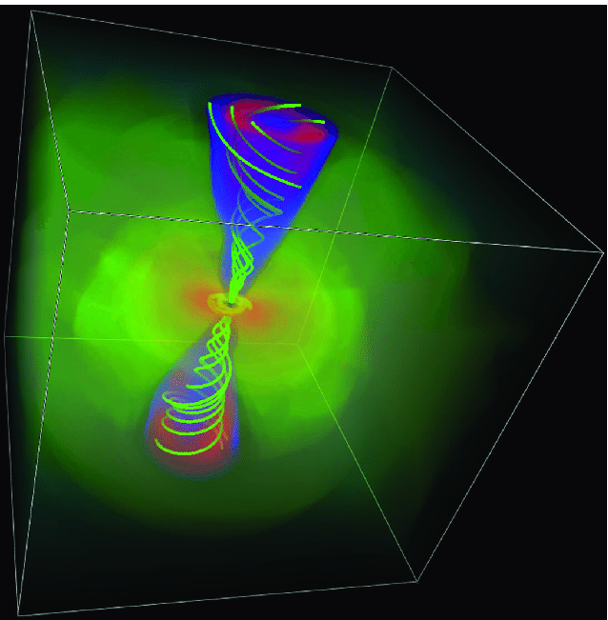
相対論的宇宙ジェットの形成： ブラックホール・プラズマ・エンジン
ブラックホールのまわりの激しい現象により引き起こされる．
（ブラックホール・プラズマ・エンジン）
ニュートン重力のみを遠達力とする天文学では理解できない現象．
プラズマと磁場の相互作用を考慮した一般相対論的現象 一般相対論＋プラズマ物理学＋
数値シミュレーション
γ>10
宇宙ジェット
~
母銀河
数百光年
ガス円盤
超巨大 ブラックホール
（太陽質量の 1億倍程度）
McKinney & Blandford (2009)
「GRMHD数値シミュレーション」
F, Owen, J. Biretta

Slide 4
研究対象
ブラックホール プラズマ エンジン （高エネルギー天体現象）
プラズマ
磁場
電磁波
ブラックホール
（質量に比して非常に小さな天体）
プラズマ物理学
一般相対性理論
数値シミュレーション
最近：
核融合プラズマ
・プラズマ閉じ込め（新方式）
・MHD発電
・ダイバーター
GRMHD
（一般相対論的電磁流体力学）
観測 EHT →Event Horizon Explorer

Slide 5
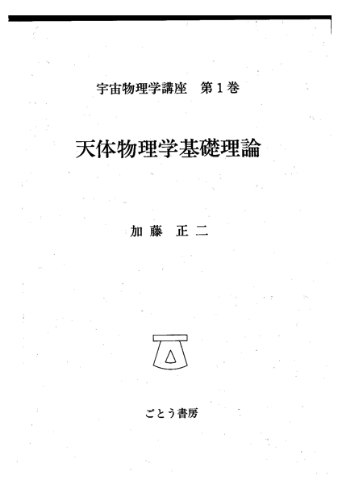
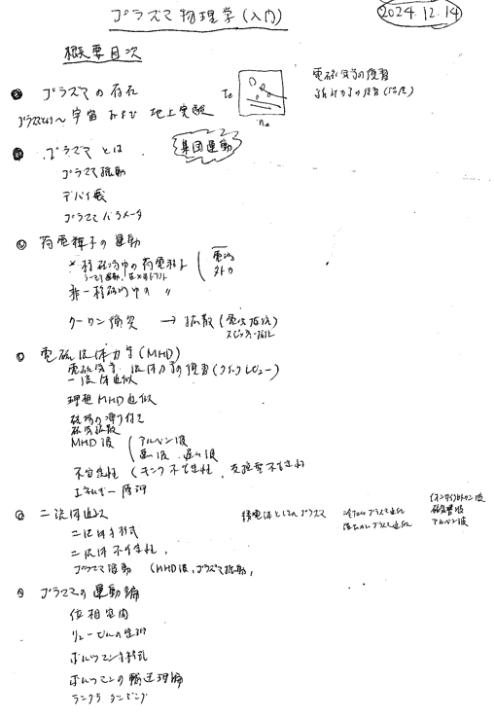
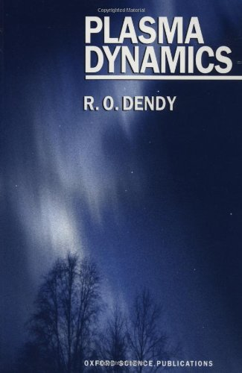
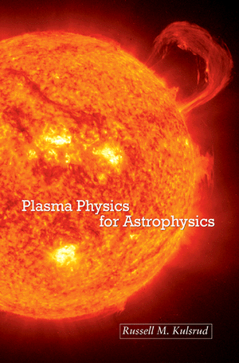
研究室セミナー
宇宙プラズマゼミ： 輪読形式 （1〜２回／週）
進捗状況，研究発表 （ １〜２回／週）
数値シミュレーション実習（Python, C, Fortran）
（前期）
（後期）

Slide 7
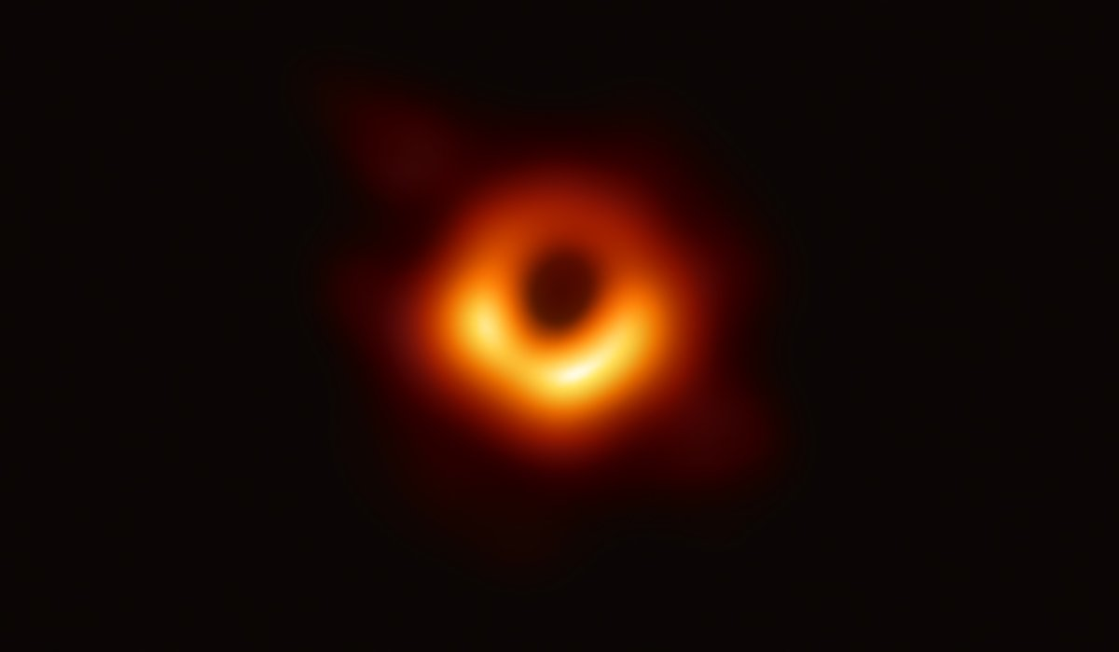
世界初 ブラックホールの輪郭撮影に成功 2019年4月10日 22時10分世界６カ所同時発表
M87の中心の巨大ブラックホール
(M87*)
ポンデリング？

Slide 8
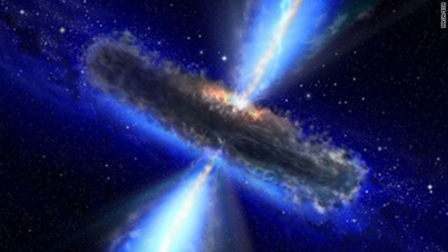
研究対象
プラズマ
高エネルギー 天体現象
磁場
電磁波
ブラックホール
（質量に比して非常に小さな天体）
プラズマ物理学
一般相対性理論
コンピューター シミュレーション
ブラックホールはものを吸い込むのが恐ろしいのではなく，むしろとてつもない恐るべき激しい現象がまわりで起こっている。
プログラマー，SE

Slide 9
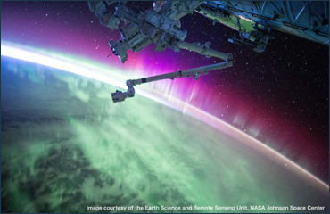
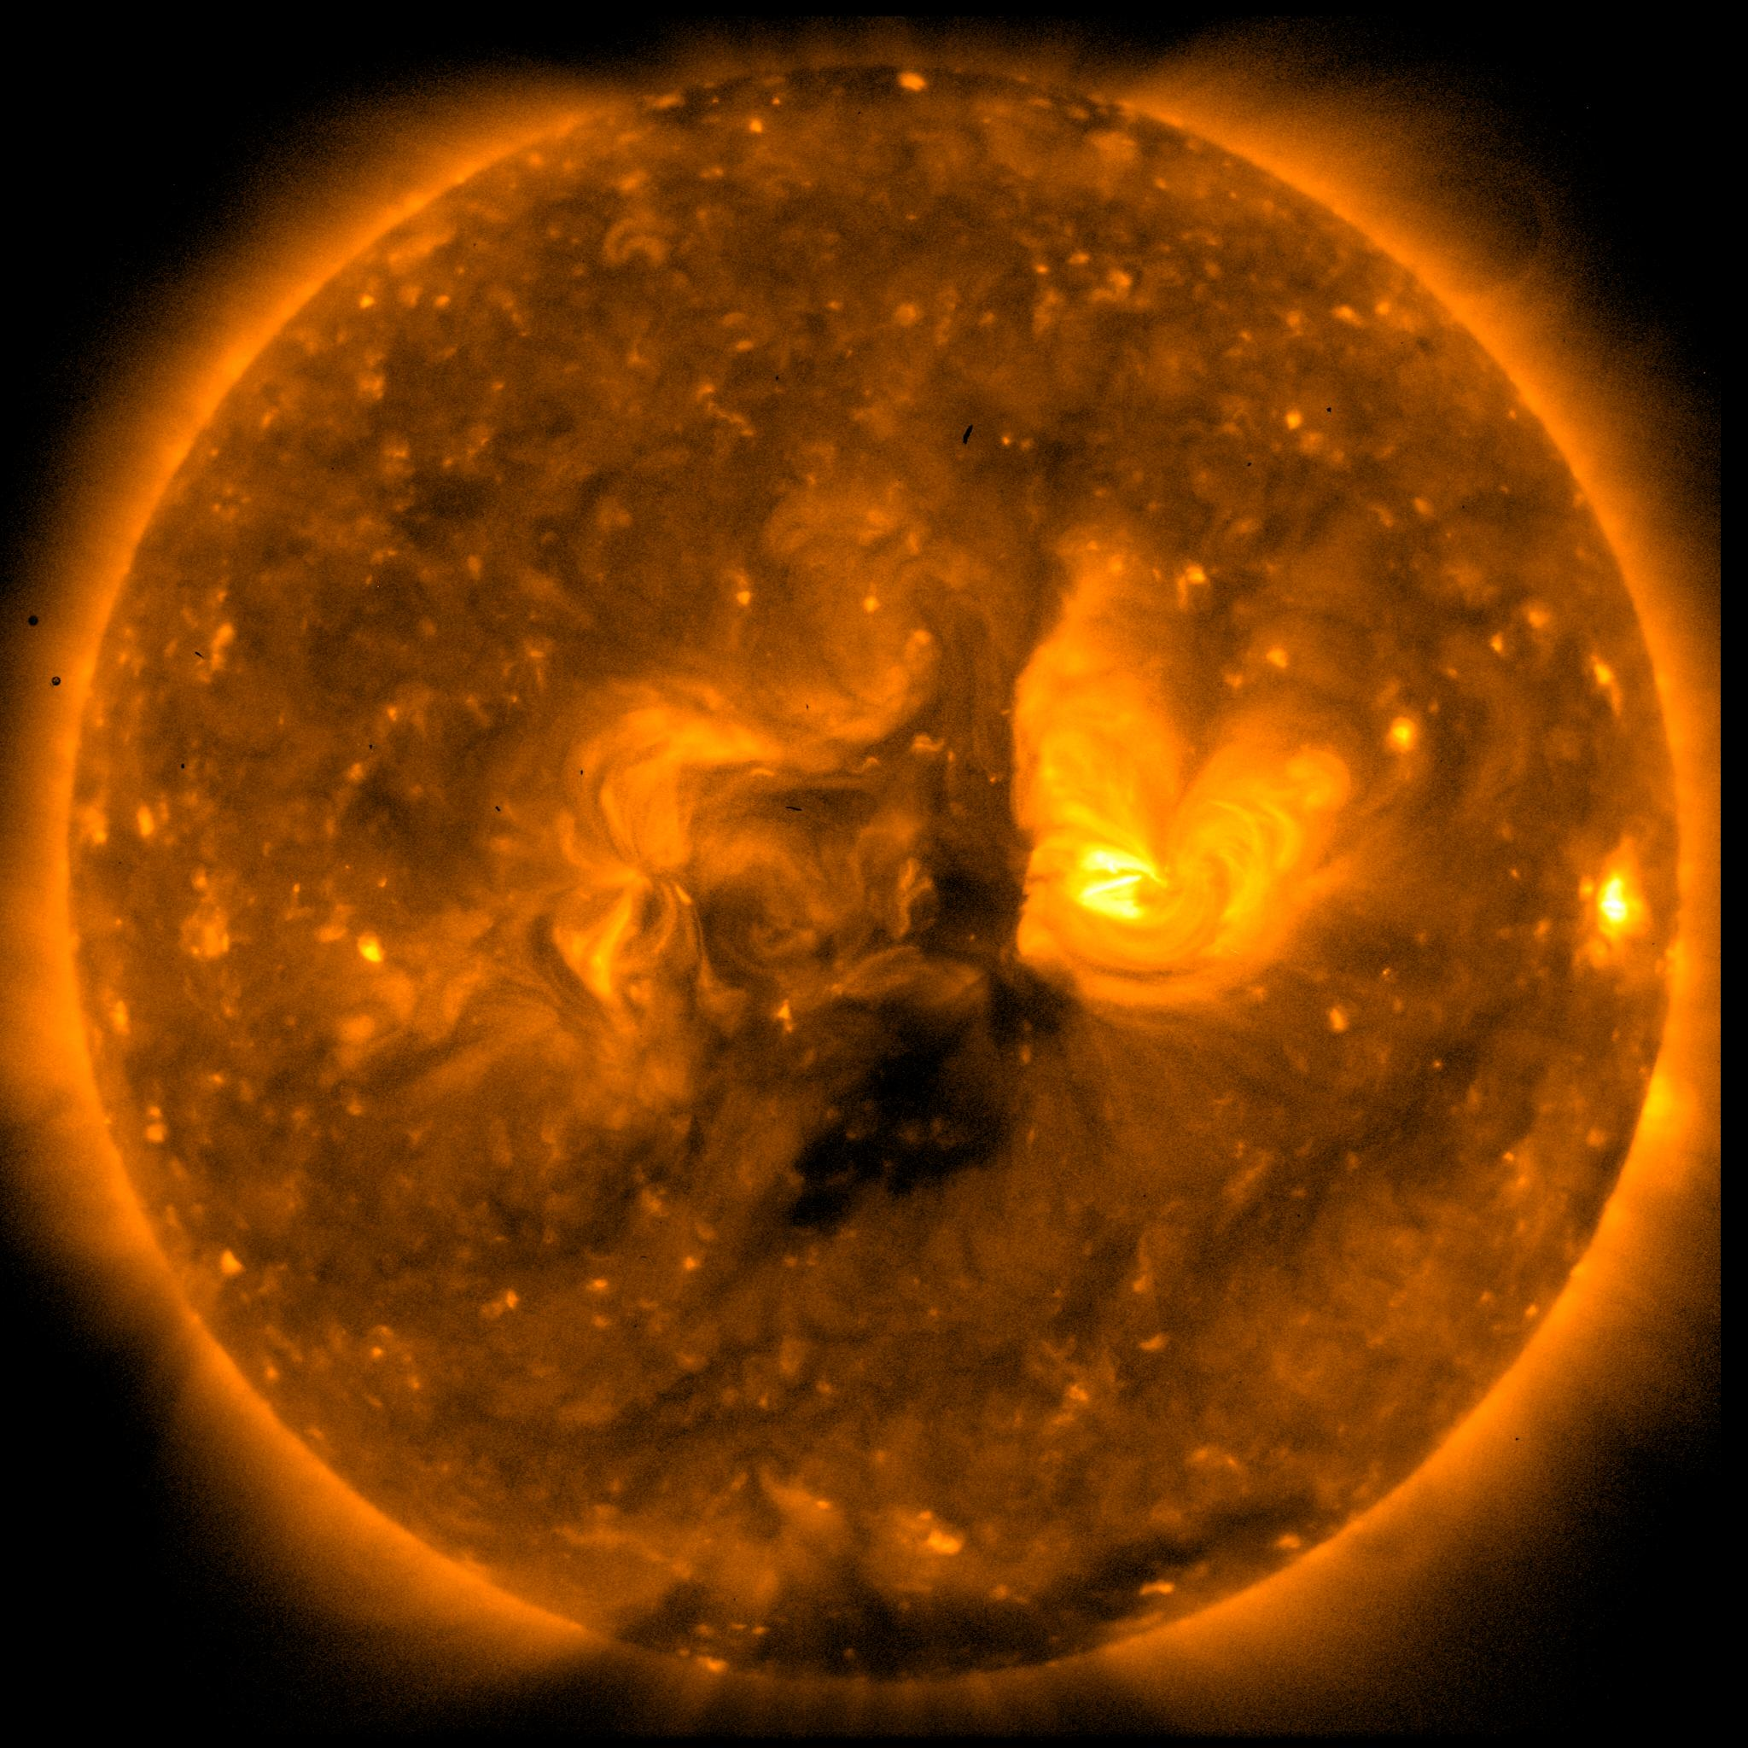
宇宙プラズマ研究室
小出眞路
宇宙プラズマの観測画像
巨大楕円銀河Ｍ８７銀河の中心からの相対論的宇宙ジェット
超大型干渉電波望遠鏡群「VLA」
宇宙から見たオーロラ
油井亀美也（JAXA宇宙飛行士）撮影
太陽のX線画像
太陽観測衛星「ひので」XRT

Slide 10
宇宙プラズマ：巨大楕円銀河Ｍ８７銀河の中心からの相対論的宇宙ジェット
相対論的ジェット
超光速運動

Slide 11
宇宙プラズマ：巨大楕円銀河Ｍ８７銀河の中心からの相対論的宇宙ジェット
相対論的ジェット
超光速運動
(放射源)
Knot
θ
銀河核
(AGN)
観測視線方向

Slide 12
プラズマとは？
プラズマ： 荷電粒子の集団で，全体としてほぼ電気的に中性とみなせる物質（状態）．固体・液体・気体につづく第４の物質状態と言われる．
中性原子
電子（ー）
イオン（＋）
＋
高温
ー
原子核
電子
プラズマ
ただ，宇宙ではありふれた物質状態であり，初期の宇宙の物質はプラズマ状態であったことから， 「物質の第０状態」と言われることもある．

Slide 13
研究テーマ
ブラックホールのまわりの電磁波，プラズマ，磁場の挙動の理論・数値シミュレーション
天体現象：
相対論的ジェット（AGN，μQSO）の形成機構
フレアー現象（太陽，恒星，AGN，μQSO）の発生機構
磁場が宇宙進化に与える影響
ブラックホールまわりの放射の数値計算
ブラックホールまわりでの放射とプラズマの相互作用
ブラックホールのまわりのプラズマと磁場の相互作用
+ ブラックホールの回転エネルギー引き抜き
相対論的磁気リコネクション

Slide 14
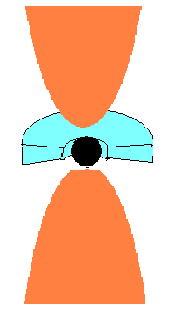
ハイブリッド・ジェット
相対論的ジェットの形成のモデルのひとつとして、磁気圧による形成と放射圧による形成を組み合わせた『ハイブリッド・ジェット』モデルがある。
『ハイブリッド・ジェット』モデル： ブラックホールのまわりの円盤からの放射圧でガスを加速し、磁場の力で細く絞られり相対論的ジェットが形成されるとする．
ただ，ブラックホールまわりの放射の計算法はまだ確立していない．
ジェット
磁力線
放射 （電磁波）
ブラックホール
円盤

Slide 15
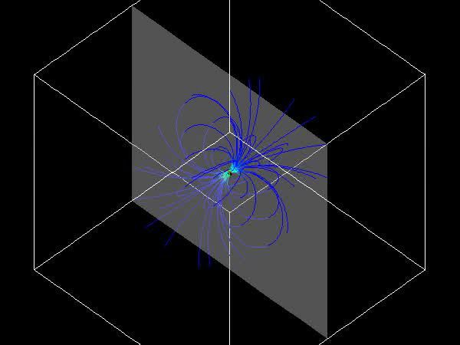
回転するブラックホールによりねじられて膨張する磁力線（磁気的橋）
（４年，山本哲次）

Slide 16
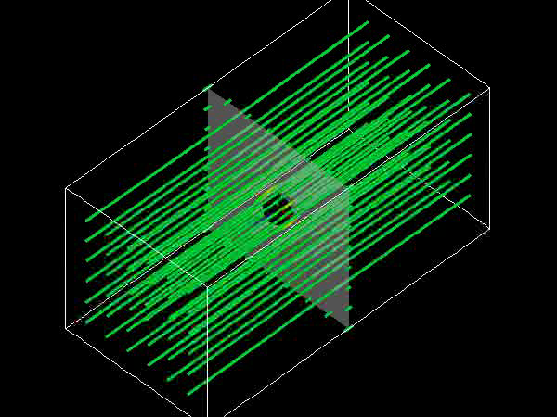
回転するブラックホールによりねじられる磁力線
（４年，山本哲次）

Slide 17
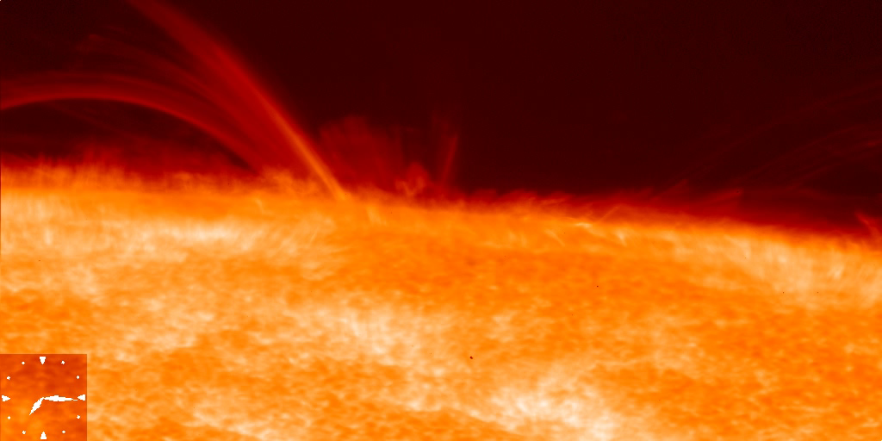
宇宙プラズマ
長く天文学者を悩ませてきた天体現象や最近の観測により明らかになった奇妙な天体現象の多くにはプラズマと宇宙磁場の相互作用により引き起こされているものがある．プラズマとは電離した気体で，磁場との相互作用が強い。宇宙の９９％以上はプラズマ状態にある。また，宇宙において磁場はいままで思われていたよりも遍在する．
例 オーロラ，太陽コロナ，宇宙ジェット（銀河ジェット，マイクロクエーサージェット），ブラックホール磁気圏
太陽コロナの磁力線に沿って移動するプラズマ（「ひので」）

Slide 18
宇宙プラズマ
長く天文学者を悩ませてきた天体現象や最近の観測により明らかになった奇妙な天体現象の多くにはプラズマと宇宙磁場の相互作用により引き起こされているものがある．プラズマとは電離した気体で，磁場との相互作用が強い。宇宙の９９％以上はプラズマ状態にある。また，宇宙において磁場はいままで思われていたよりも遍在する．
例 オーロラ，太陽コロナ，宇宙ジェット（銀河ジェット，マイクロクエーサージェット），ブラックホール磁気圏
太陽コロナの磁力線に沿って移動するプラズマ（「ひので」）

Slide 19
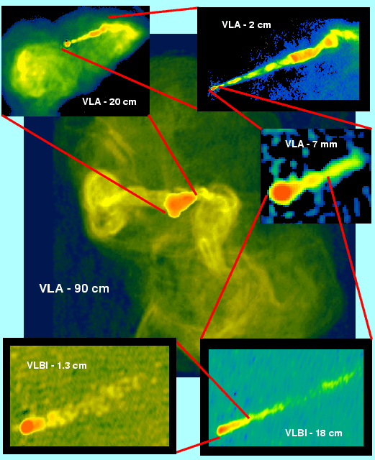
銀河ジェット：巨大楕円銀河M８７ジェット
γ>10
宇宙ジェット
~
母銀河
数百光年
ガス円盤
超巨大ブラックホール
（太陽質量の1億倍程度）
F, Owen, J. Biretta

Slide 20
Ｍ８７銀河の中心からのジェットの超光速現象

Slide 21
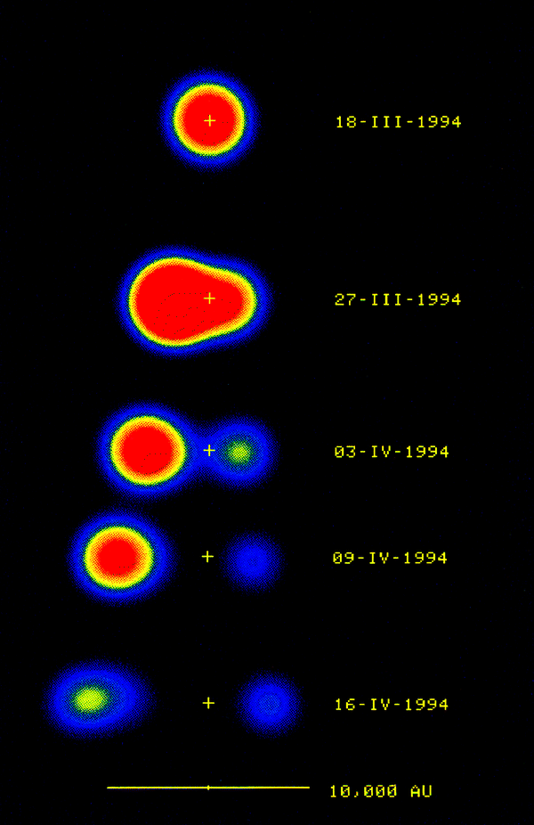
銀河系内の超光速ジェット天体
GRS1915+105
V_{left}=1.5c
V_{right}=0.8c
V_{jet}=0.9c
⇒マイクロ・クエーサー
knot
θ
Core
Line of sight
Mirabel, Rodrigus 1995

Slide 22
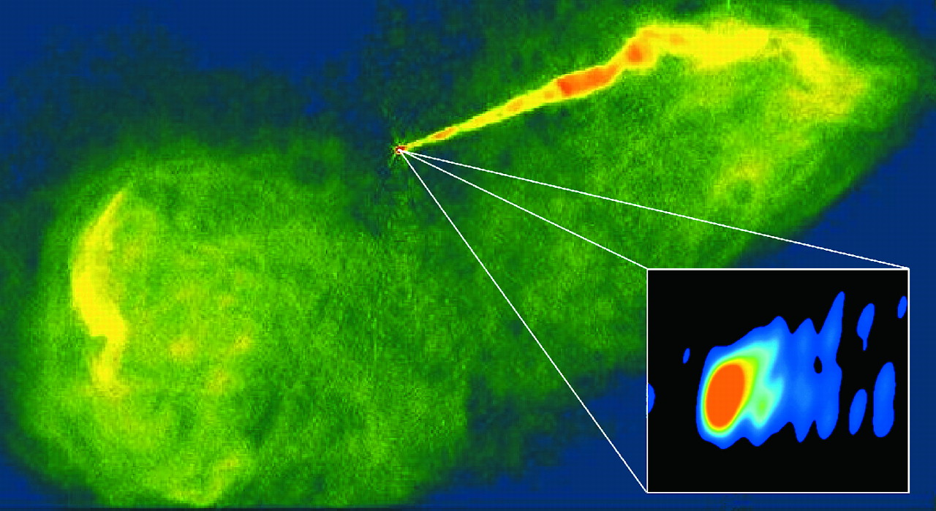
巨大楕円銀河Ｍ８７銀河の中心からの相対論的宇宙ジェット

Slide 23
エルゴ領域を横切る磁力線に沿ってのエネルギー放出,
カーブラックホール
アルフベン波の伝播:
電磁エネルギーの輸送
エルゴ領域
磁力線
Plasma
t = 7τ_{S}

